Slide 1


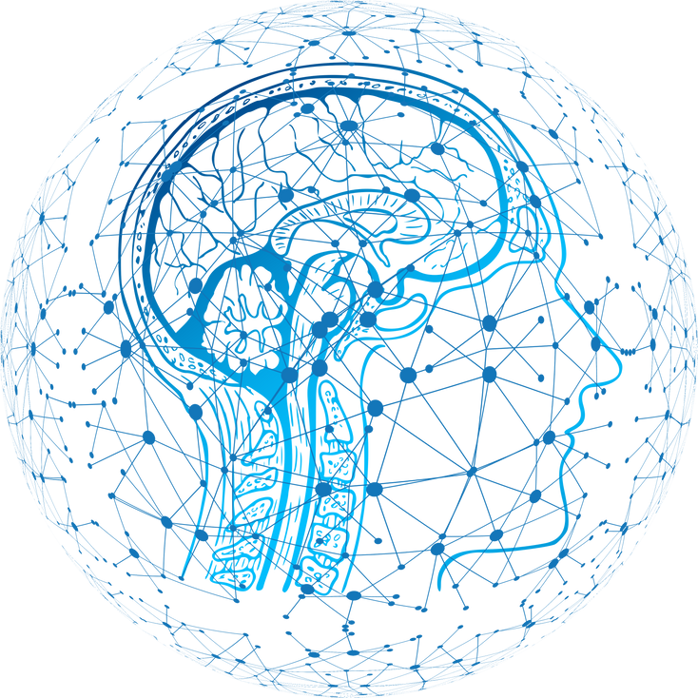

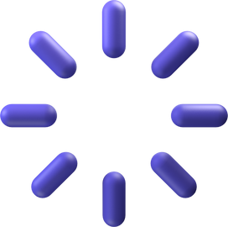
Université Abdelmalek Essaadi
Ecole Normale Supérieure
Tétouan
Invisible & Inviolable
Nouvelle Approche de la Sécurité Numérique
Chiffrez. Cachez. Transmettez en toute sécurité.
Réalisé par : JIHANE EL AOUNI - AYOUB MRANI ALAOUI - DOUAE CHATER
NAJLAE SEBBAR -ABDELAZIZ MRABET
Encadré par : FARES HAJAR

Slide 2
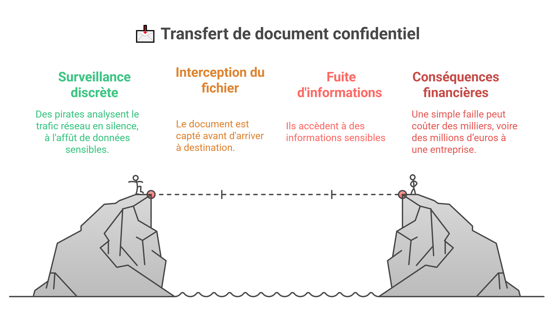



Slide 3
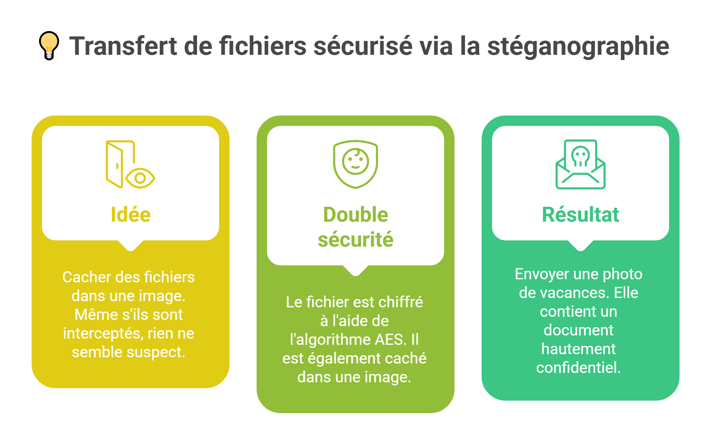


Slide 4

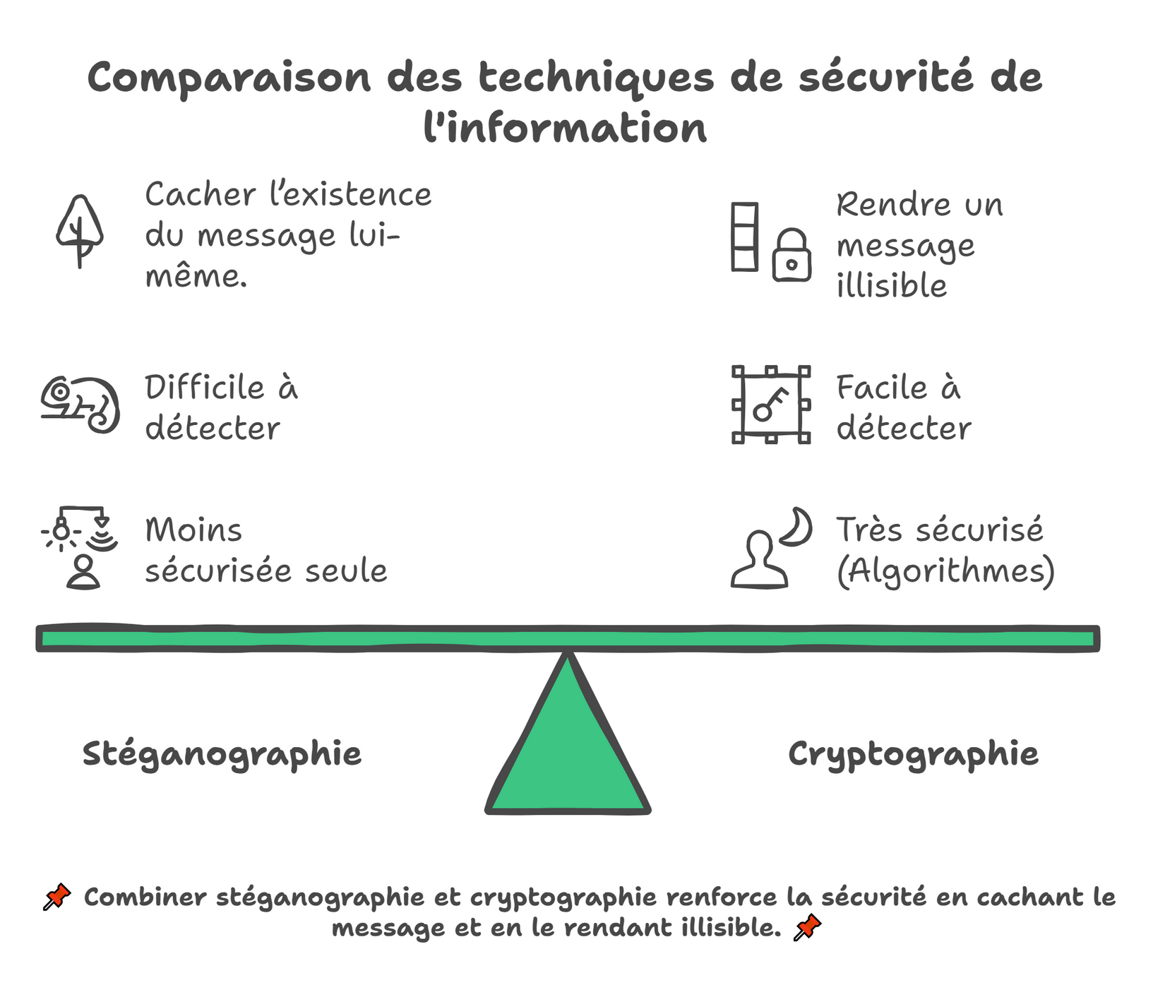
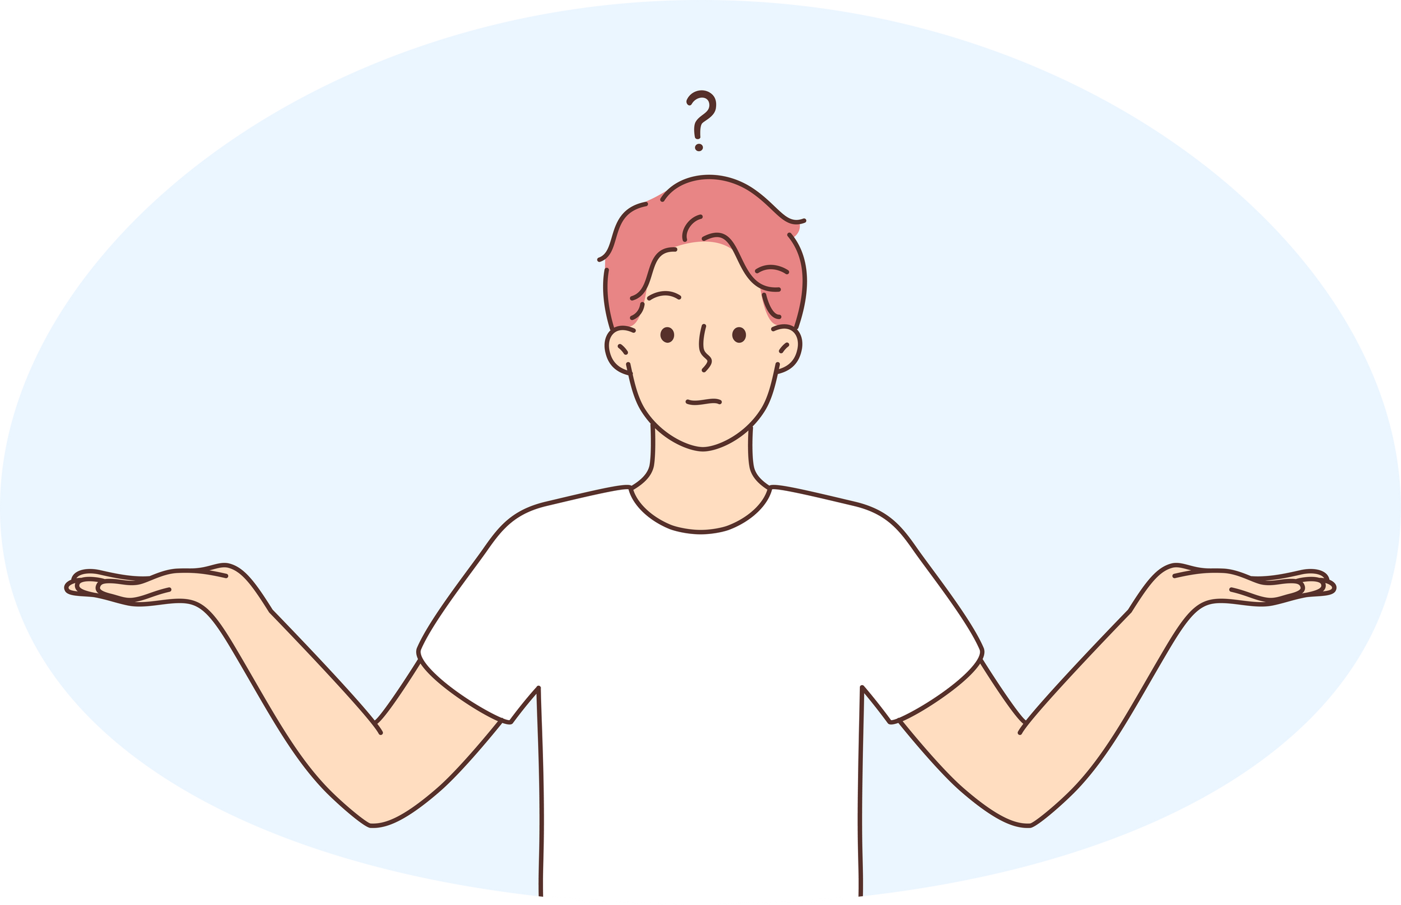

Slide 5
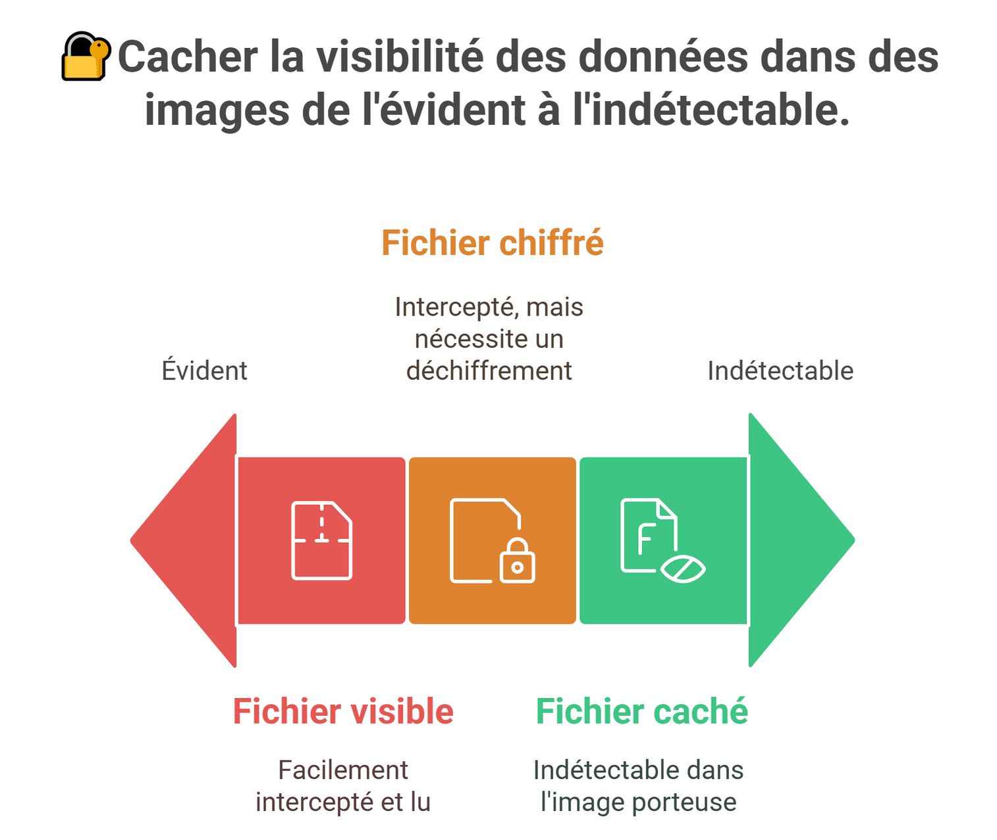
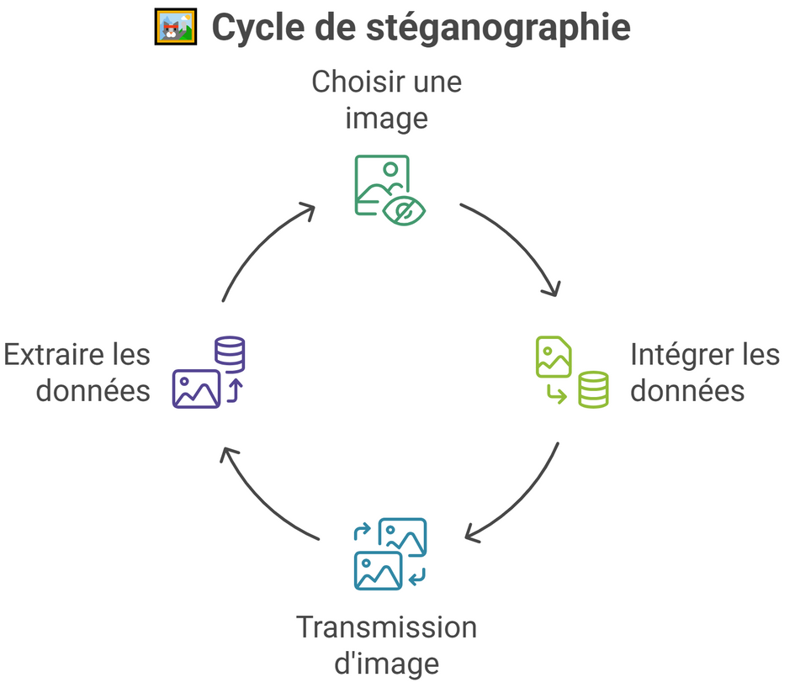
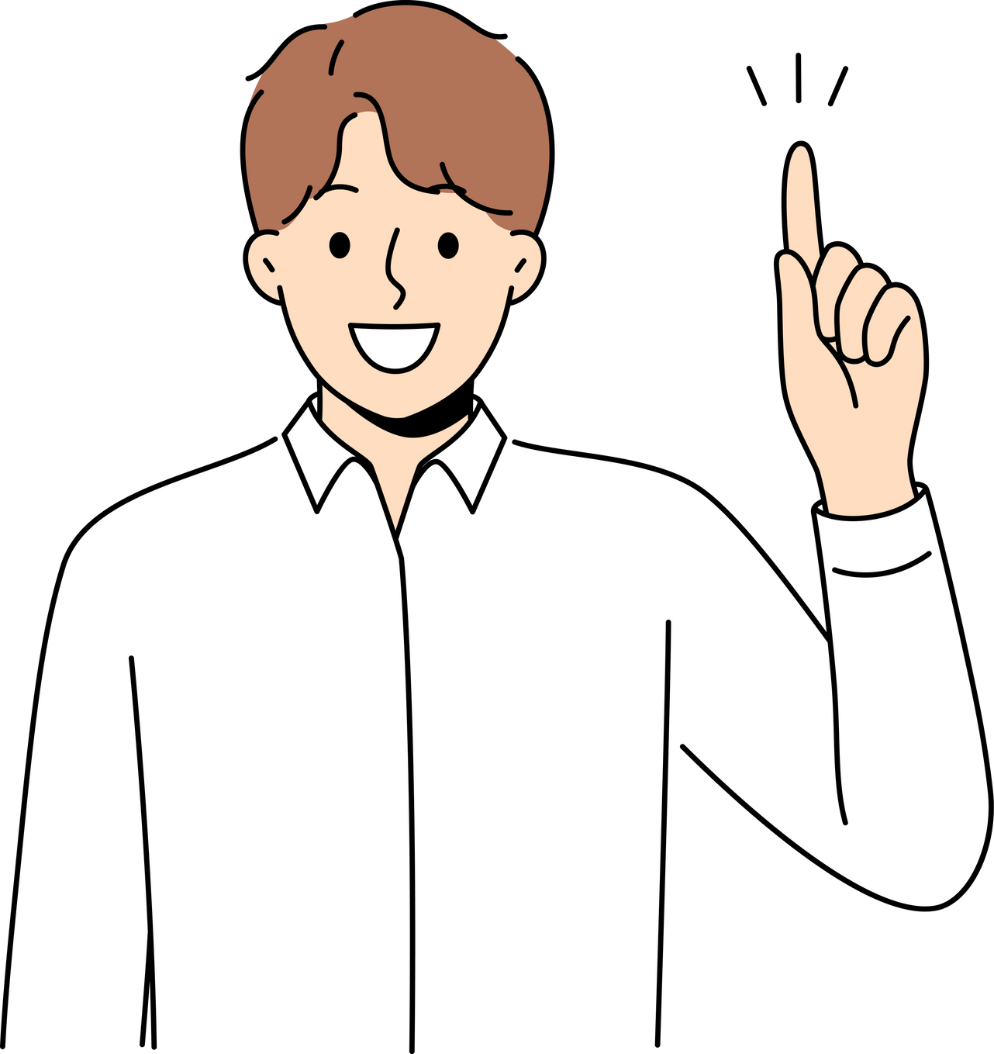
🔐 Cacher la visibilité des données dans
des images de l'évident à l'indétectable.

Slide 6
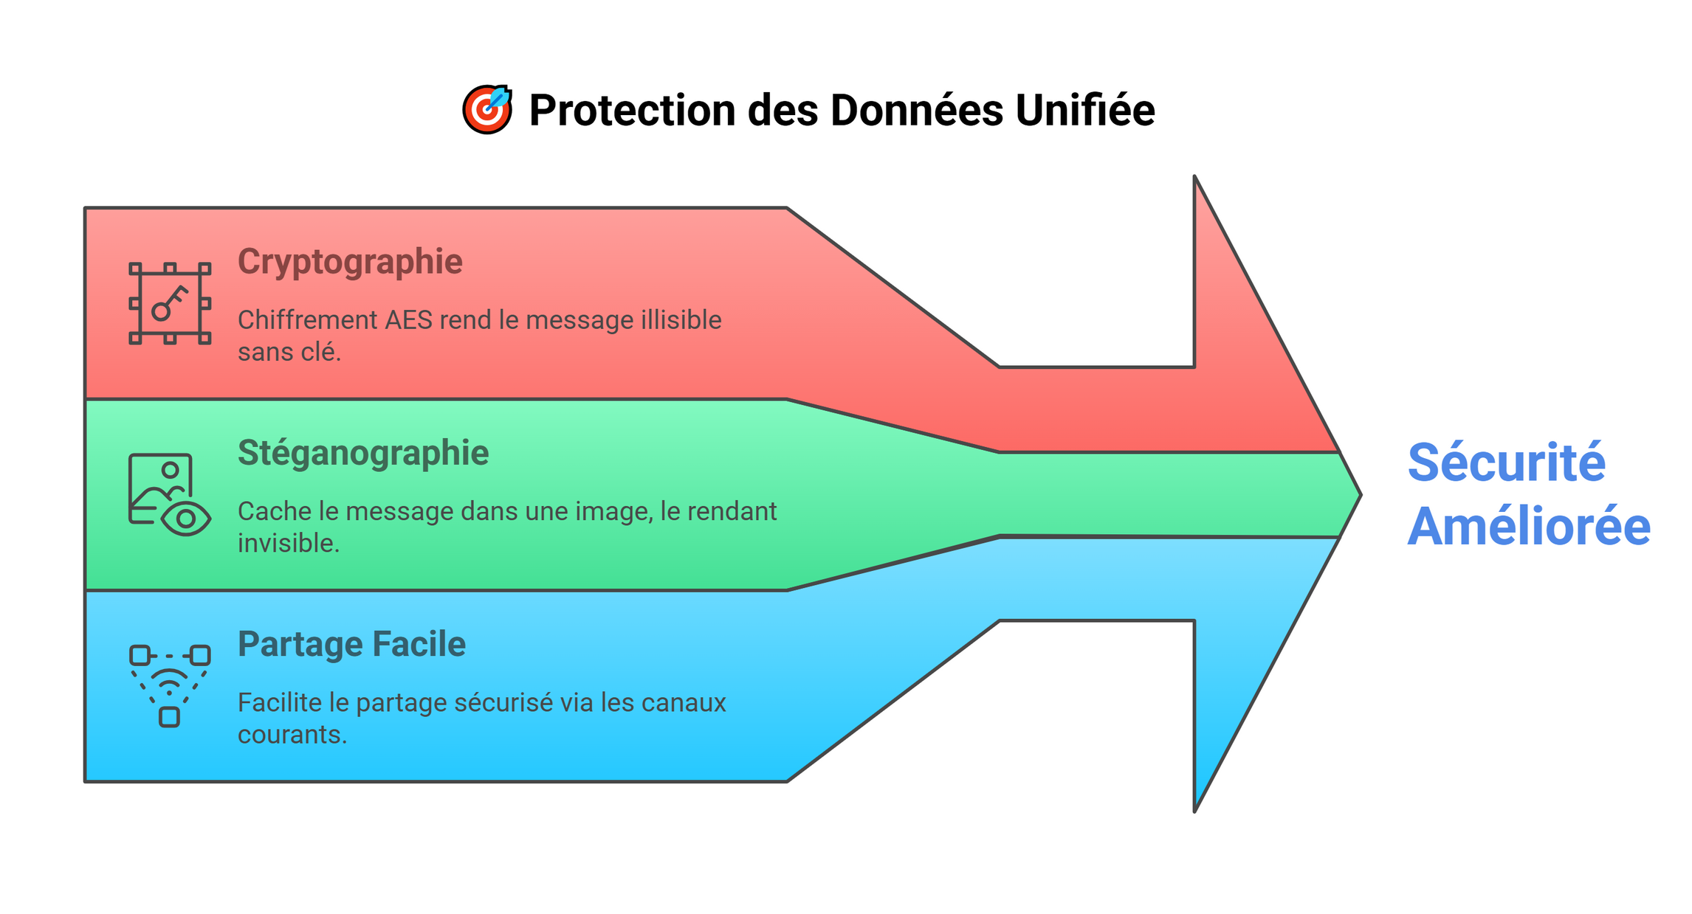

🎯 Protection des Données Unifiée

Slide 7

Université Abdelmalek Essaadi
Ecole Normale Supérieure
Tétouan
Merci pour votre attention !
Réalisé par : JIHANE EL AOUNI - AYOUB MRANI ALAOUI - DOUAE CHATER
NAJLAE SEBBAR -ABDELAZIZ MRABET
Encadré par : FARES HAJAR

